Slide 1
CHÀO MỪNG CÁC EM ĐẾN VỚI BÀI HỌC NGÀY HÔM NAY!

Slide 2
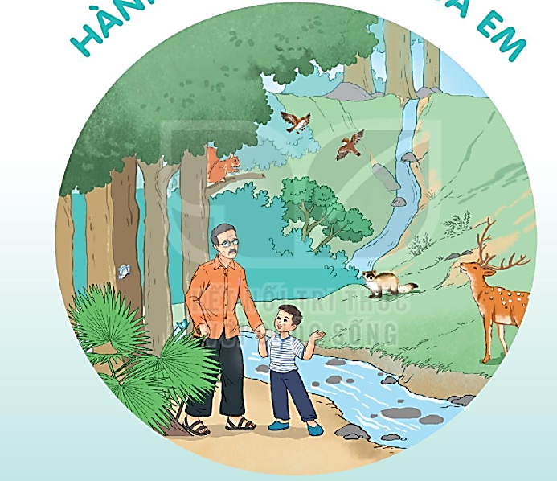
HÀNH TINH XANH CỦA EM

Slide 3
Khởi động

Slide 4
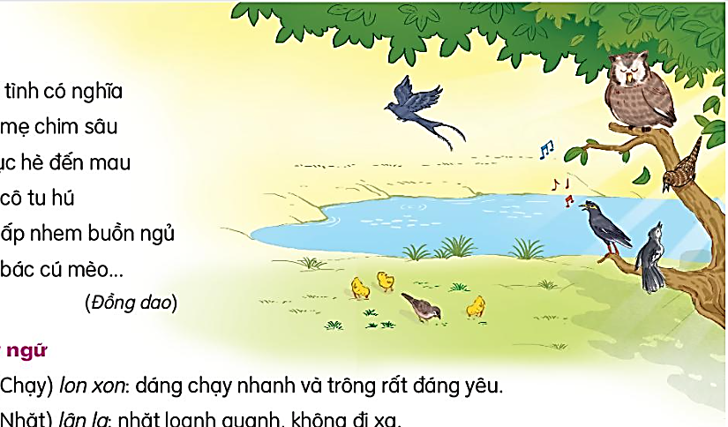
Hãy kể tên các loài chim mà em biết.

Slide 5
BÀI 9
VÈ CHIM
ĐỌC
TIẾT 1

Slide 6
YÊU CẦU CẦN ĐẠT
01
02
03
Đọc đúng các từ ngữ khó, đọc rõ ràng bài Vè chim với ngữ điệu đọc phù hợp. Biết ngắt giọng phù hợp nhịp thơ.
Trả lời được các câu hỏi có liên quan đến bài đọc.
Nhớ tên và nhận biết được đặc điểm riêng của mỗi loài chim được nhắc đến trong bài vè.

Slide 7
Vè là gì?
Vè là một thể loại văn học dân gian, là lời kể có vần.

Slide 8

VÈ CHIM
Tính hay mách lẻo
Thím khách trước nhà
Hay nhặt lân la
Là bà chim sẻ
Có tình có nghĩa
Là mẹ chim sâu
Giục hè đến mau
Là cô tu hú
Nhấp nhem buồn ngủ
Là bác cú mèo…
(Đồng dao)
Hay chạy lon xon
Là gà mới nở
Vừa đi vừa nhảy
Là em sáo xinh
Hay nói linh tinh
Là con liếu điếu
Hay nghịch hay tếu
Là cậu chìa vôi
Hay chao đớp mồi
Là chim chèo bẻo
Không chia bài Vè chim thành các đoạn mà sẽ đọc 2 dòng thơ rồi nghỉ, giữa 2 dòng sẽ ngắt nhịp.
Đọc mẫu
Đọc nối tiếp

Slide 9
Từ khó đọc
VÈ CHIM
Tính hay mách lẻo
Thím khách trước nhà
Hay nhặt lân la
Là bà chim sẻ
Có tình có nghĩa
Là mẹ chim sâu
Giục hè đến mau
Là cô tu hú
Nhấp nhem buồn ngủ
Là bác cú mèo…
(Đồng dao)
Hay chạy lon xon
Là gà mới nở
Vừa đi vừa nhảy
Là em sáo xinh
Hay nói linh tinh
Là con liếu điếu
Hay nghịch hay tếu
Là cậu chìa vôi
Hay chao đớp mồi
Là chim chèo bẻo

Slide 10
Luyện đọc từ khó
2
4
6
lon xon
liếu điếu
chèo bẻo
mách lẻo
lân la
nhấp
nhem
1
3
5

Slide 11
VÈ CHIM
Tính hay mách lẻo
Thím khách trước nhà
Hay nhặt lân la
Là bà chim sẻ
Có tình có nghĩa
Là mẹ chim sâu
Giục hè đến mau
Là cô tu hú
Nhấp nhem buồn ngủ
Là bác cú mèo…
(Đồng dao)
Hay chạy lon xon
Là gà mới nở
Vừa đi vừa nhảy
Là em sáo xinh
Hay nói linh tinh
Là con liếu điếu
Hay nghịch hay tếu
Là cậu chìa vôi
Hay chao đớp mồi
Là chim chèo bẻo

Slide 12
GIẢI NGHĨA TỪ
Dáng chạy nhanh và trông rất đáng yêu.
(chạy) lon xon
01
Hành động, lời nói vui nhộn, cố tình gây cười
03
02
tếu
(nhặt) lân la
Nhặt loanh quanh không đi xa
04
Nhấp nhem
(mắt) lúc nhắm lúc mở

Slide 13
Chúng ta đọc nối tiếp mỗi người 2 dòng một nhé!
Tớ đồng ý.
Luyện đọc nhóm 2
Yêu cầu
- Phân công đọc theo đoạn
- Tất cả thành viên đều đọc
- Sửa cho bạn nếu bạn đọc chưa đúng.
- Giải nghĩa từ cùng nhau.

Slide 14
Đọc toàn bài
VÈ CHIM
Tính hay mách lẻo
Thím khách trước nhà
Hay nhặt lân la
Là bà chim sẻ
Có tình có nghĩa
Là mẹ chim sâu
Giục hè đến mau
Là cô tu hú
Nhấp nhem buồn ngủ
Là bác cú mèo…
(Đồng dao)
Hay chạy lon xon
Là gà mới nở
Vừa đi vừa nhảy
Là em sáo xinh
Hay nói linh tinh
Là con liếu điếu
Hay nghịch hay tếu
Là cậu chìa vôi
Hay chao đớp mồi
Là chim chèo bẻo

Slide 15
Tiết 2: TRẢ LỜI CÂU HỎI

Slide 16

1. Kể tên các loài chim được nhắc đến trong bài vè.
Hay chạy lon xon
Là gà mới nở
Vừa đi vừa nhảy
Là em sáo xinh
Hay nói linh tinh
Là con liếu điếu
Hay nghịch hay tếu
Là cậu chìa vôi
Hay chao đớp mồi
Là chim chèo bẻo
Tính hay mách lẻo
Thím khách trước nhà
Hay nhặt lân la
Là bà chim sẻ
Có tình có nghĩa
Là mẹ chim sâu
Giục hè đến mau
Là cô tu hú
Nhấp nhem buồn ngủ
Là bác cú mèo…
THẢO LUẬN NHÓM 4

Slide 17
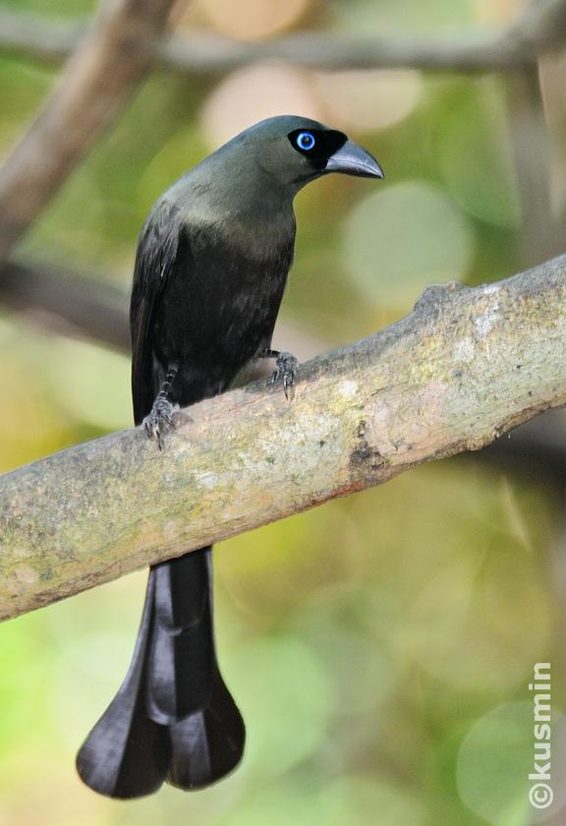
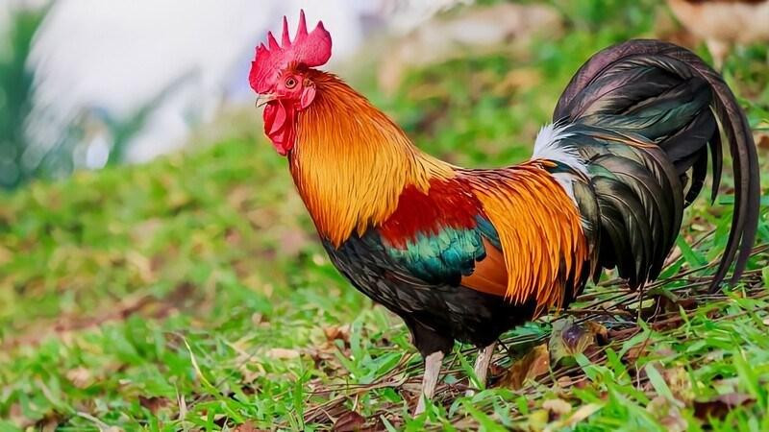
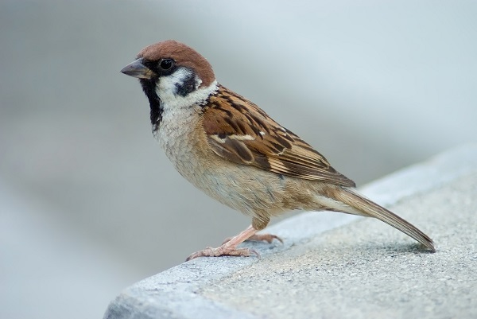
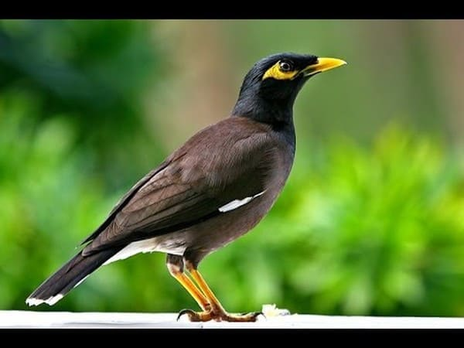
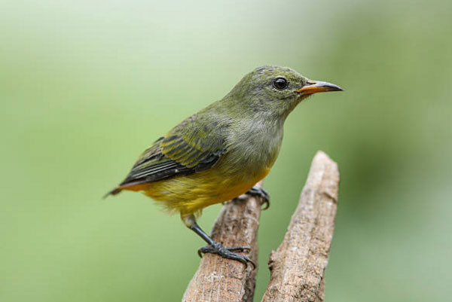
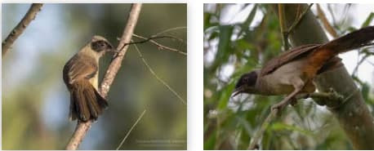
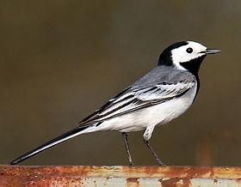
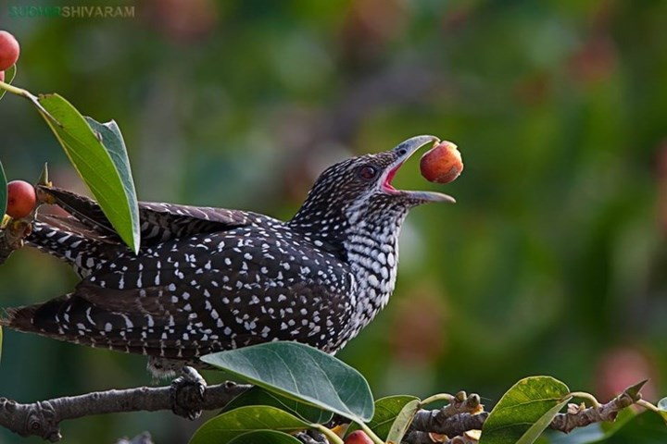
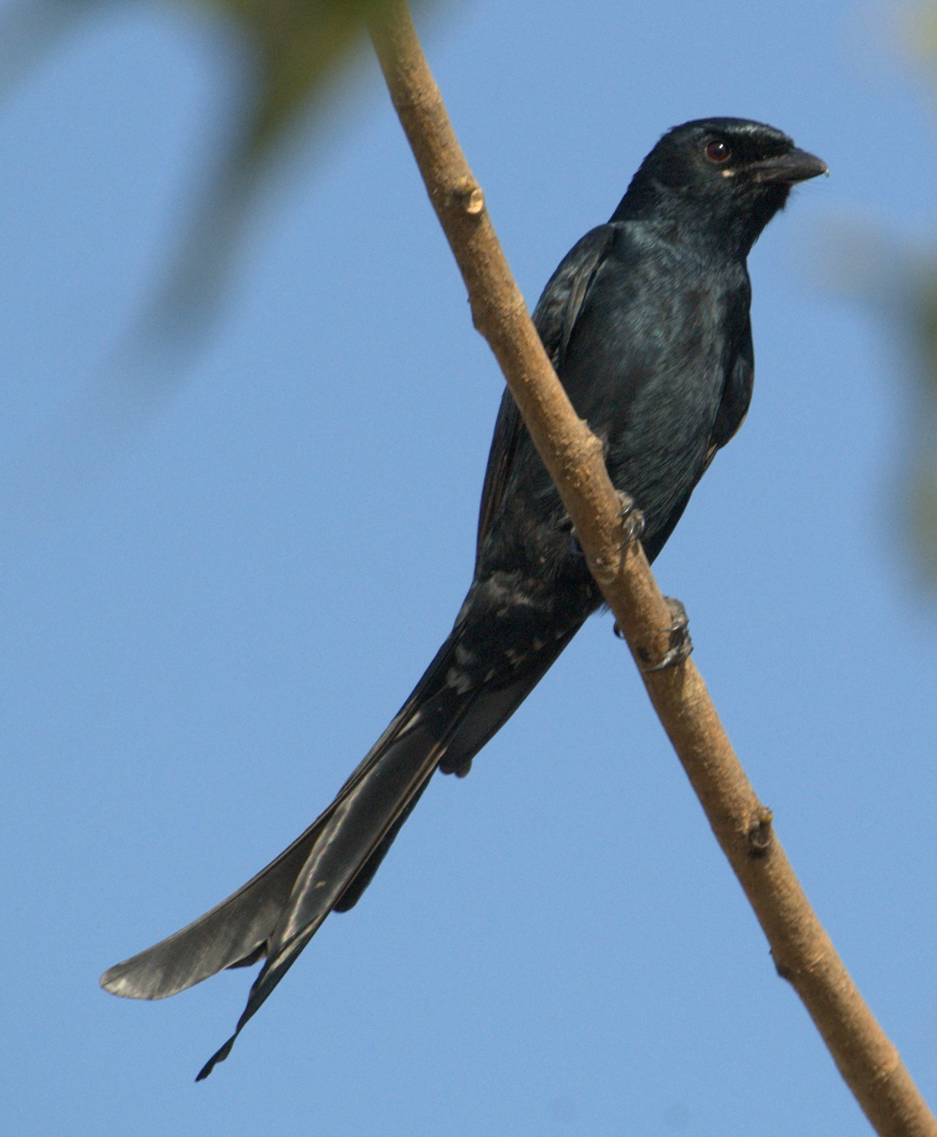
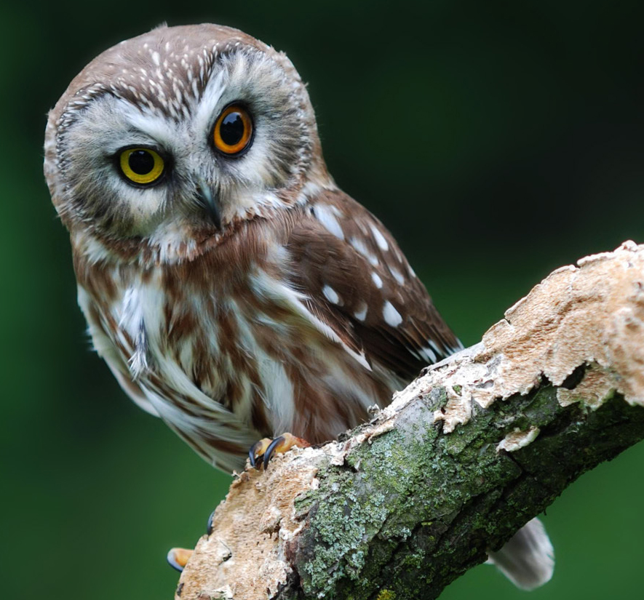
1. Kể tên các loài chim được nhắc đến trong bài vè.
1
gà
6
chim khách
2
sáo
7
chim sẻ
3
liếu điếu
8
chim sâu
4
chìa vôi
9
tu hú
5
chèo bẻo
10
cú mèo

Slide 18

2. Chơi đố vui về các loài chim.
Chim gì vừa đi vừa nhảy?
Chim sáo

Slide 19
3. Tìm từ ngữ chỉ hoạt động của các loài chim trong bài vè.
1
gà
- chạy lon xon
6
chim khách
- mách lẻo
2
sáo
- vừa đi vừa nhảy
7
chim sẻ
- nhặt lân la
3
liếu điếu
- nói linh tinh
8
chim sâu
4
chìa vôi
- nghịch, tếu
9
tu hú
- giục hè đến
5
chèo bẻo
- chao đớp mồi
10
cú mèo

Slide 20
4. Dựa vào nội dung bài về và hiểu bết của em, giới thiệu về một loài chim.
M: - Tên loài chim:
- Đặc điểm:
sáo
vừa đi vừa nhảy, hót hay

Slide 21
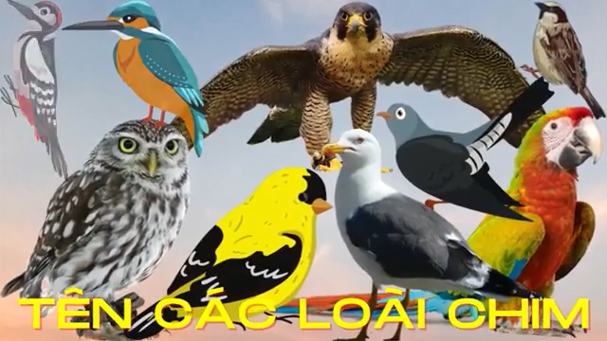

Slide 22
Luyện đọc lại

Slide 23
VÈ CHIM
Tính hay mách lẻo
Thím khách trước nhà
Hay nhặt lân la
Là bà chim sẻ
Có tình có nghĩa
Là mẹ chim sâu
Giục hè đến mau
Là cô tu hú
Nhấp nhem buồn ngủ
Là bác cú mèo…
(Đồng dao)
Hay chạy lon xon
Là gà mới nở
Vừa đi vừa nhảy
Là em sáo xinh
Hay nói linh tinh
Là con liếu điếu
Hay nghịch hay tếu
Là cậu chìa vôi
Hay chao đớp mồi
Là chim chèo bẻo

Slide 24
THI HỌC THUỘC LÒNG

Slide 25
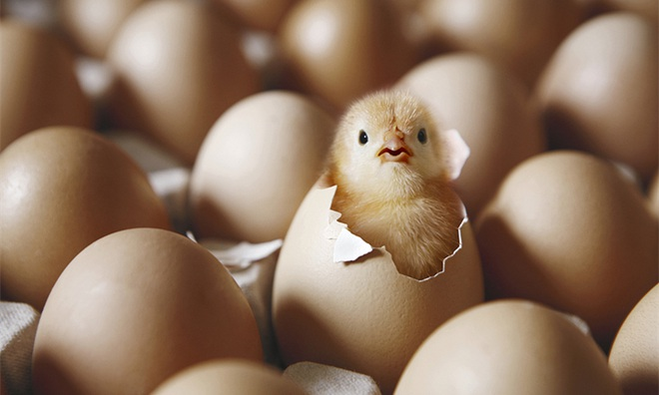
Học thuộc lòng 8 dòng thơ đầu
Hay chạy lon xon
Là gà mới nở
Vừa đi vừa nhảy
Là em sáo xinh
Hay nói linh tinh
Là con liếu điếu
Hay nghịch hay tếu
Là cậu chìa vôi

Slide 26
Luyện tập theo văn bản đọc

Slide 27
1. Tìm những từ ngữ chỉ người được dùng để gọi các loài chim dưới đây:
bác cú mèo
em sáo xinh
cậu chìa vôi
cô tu hú
2. Đặt một câu với từ ngữ ở bài tập trên.
M:
B
có đôi mắt rất tinh.
🡪 nêu đặc điểm
C
đang bay đi kiếm mồi.
🡪 nêu hành động

Slide 28

YÊU CẦU CẦN ĐẠT
01
02
03
Đọc đúng các từ ngữ khó, đọc rõ ràng bài Vè chim với ngữ điệu đọc phù hợp. Biết ngắt giọng phù hợp nhịp thơ.
Trả lời được các câu hỏi có liên quan đến bài đọc.
Nhớ tên và nhận biết được đặc điểm riêng của mỗi loài chim được nhắc đến trong bài vè.

Slide 29
Tạm biệt và hẹn gặp lại các con ở những tiết học sau!

